Slide 1
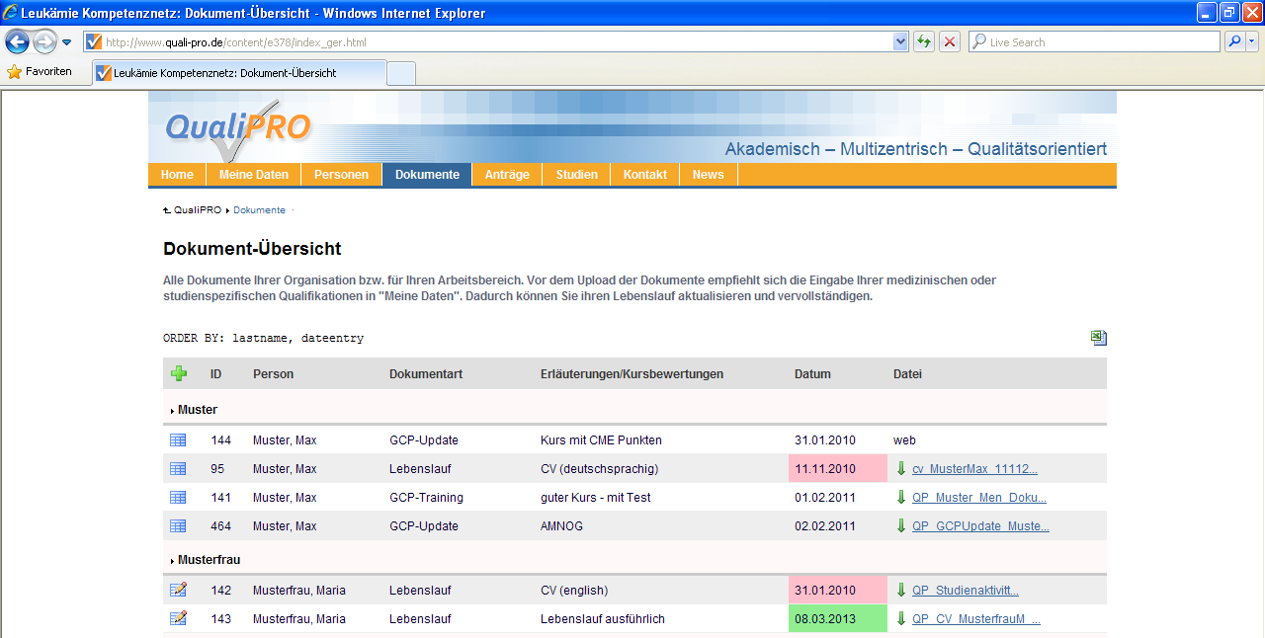
Beispiel: Menü Dokumente (QualiPRO)

